Slide 1

električni Hranilniki energije in trenutno stanje
električnih hranilnikov v Nemčiji
Primož SUKIČ
Gorazd ŠTUMBERGER

Slide 2
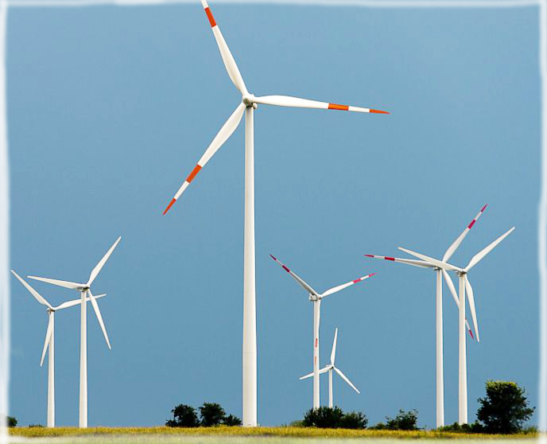
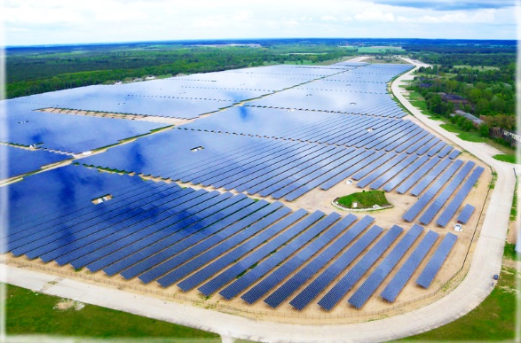
Obnovljivi viri energije
V Nemčiji
Do konca 2014
>38 GW
>38 GWp

Slide 3
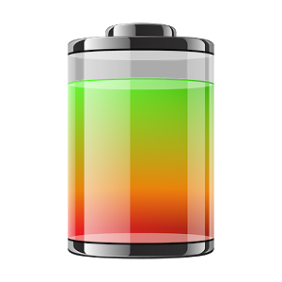
Obnovljivi viri energije
Do leta 2050
80% električne energije z obnovljivimi viri

Slide 4
Uporaba
električnih hranilnikov energije

Slide 9
Vrste
električnih hranilnikov energije

Slide 10
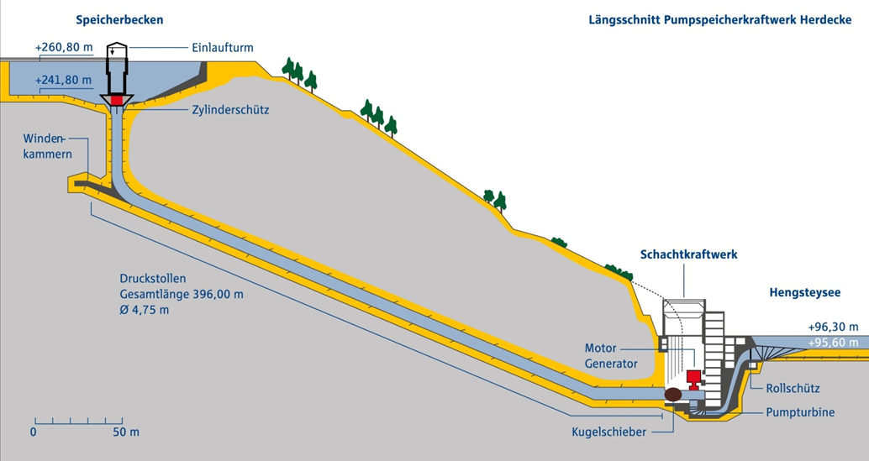
Črpalne hidroelektrarne

Slide 11
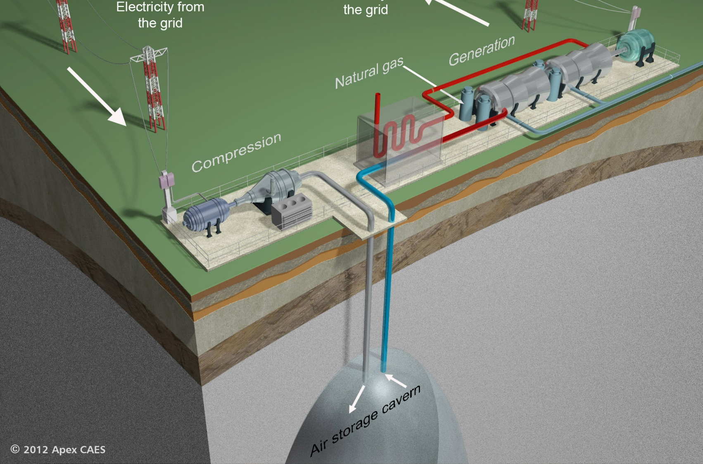
Hranilniki energije na stisnjen zrak

Slide 12
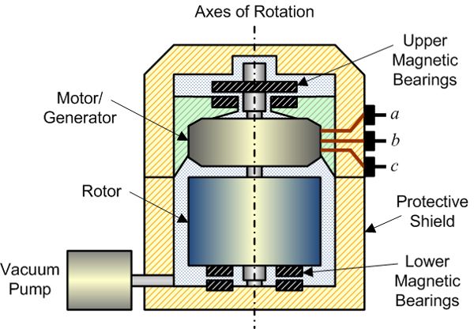
Hranilnik energije z vztrajnikom

Slide 13
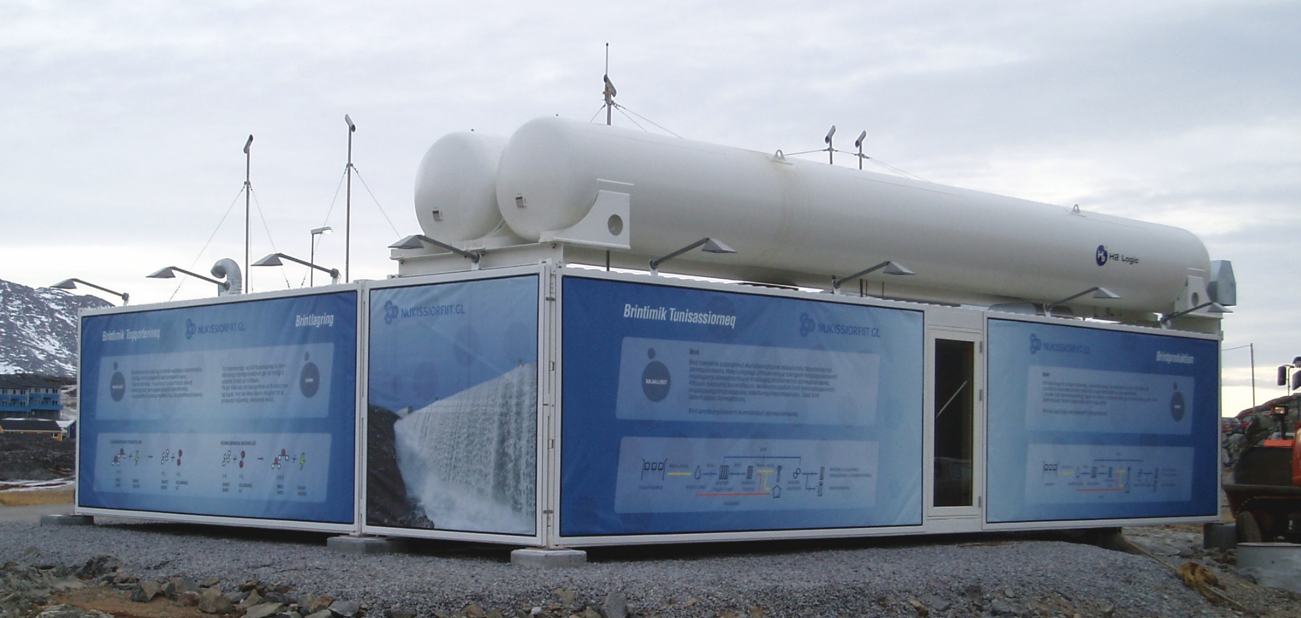
Električni hranilniki energije na vodik

Slide 14
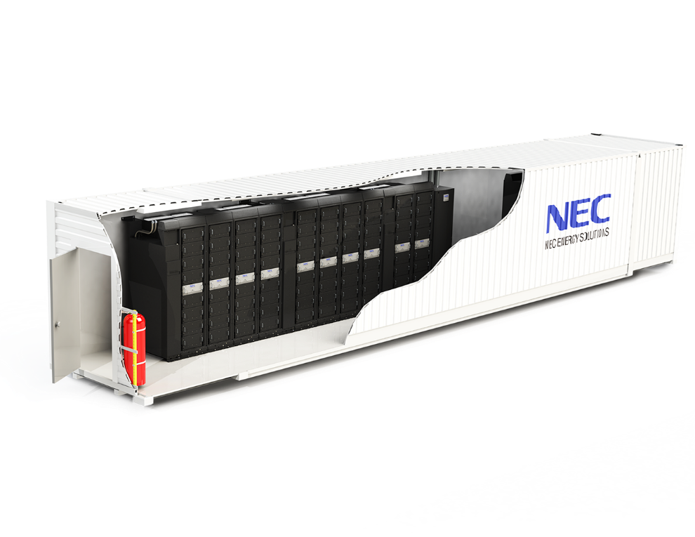
Baterijski hranilniki energije

Slide 15
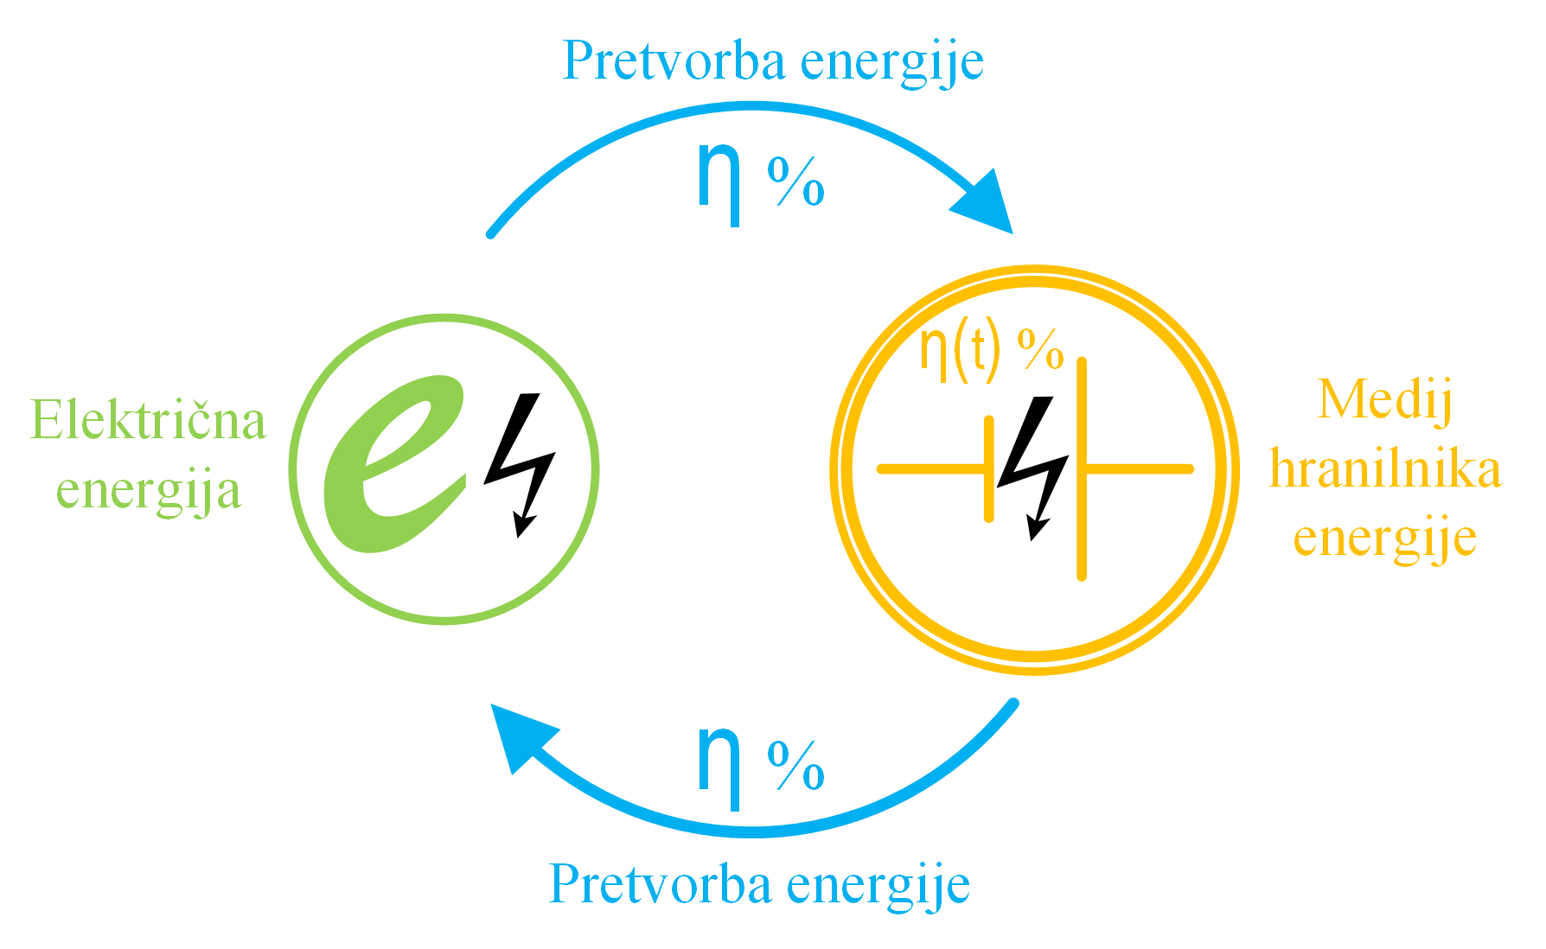
RTE (Round Trip Efficiency)

Slide 16
Cena električne energije
v Nemčiji

Slide 17
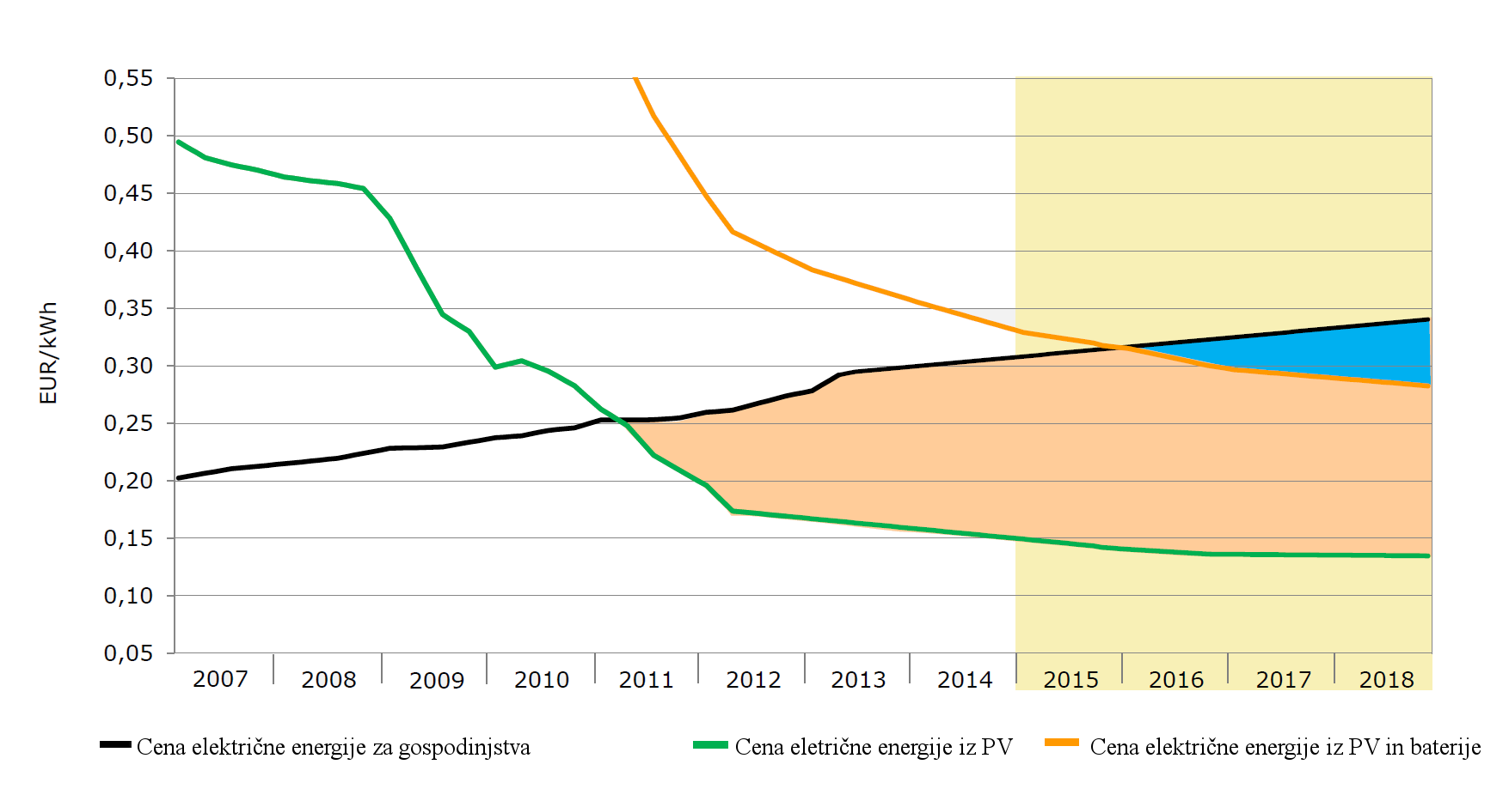
Cene električnih hranilnikov in PV sistemov Nemčiji

Slide 18
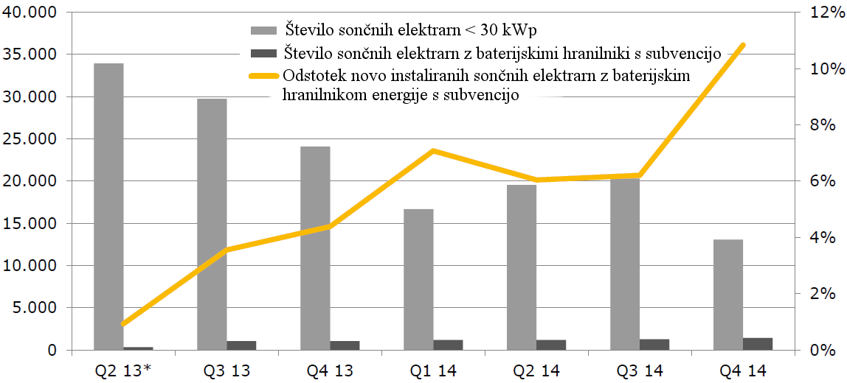
(Brez hranilnikov)

Slide 19
Prelomnica v dostopnosti baterijskih hranilnikih energije

Slide 20
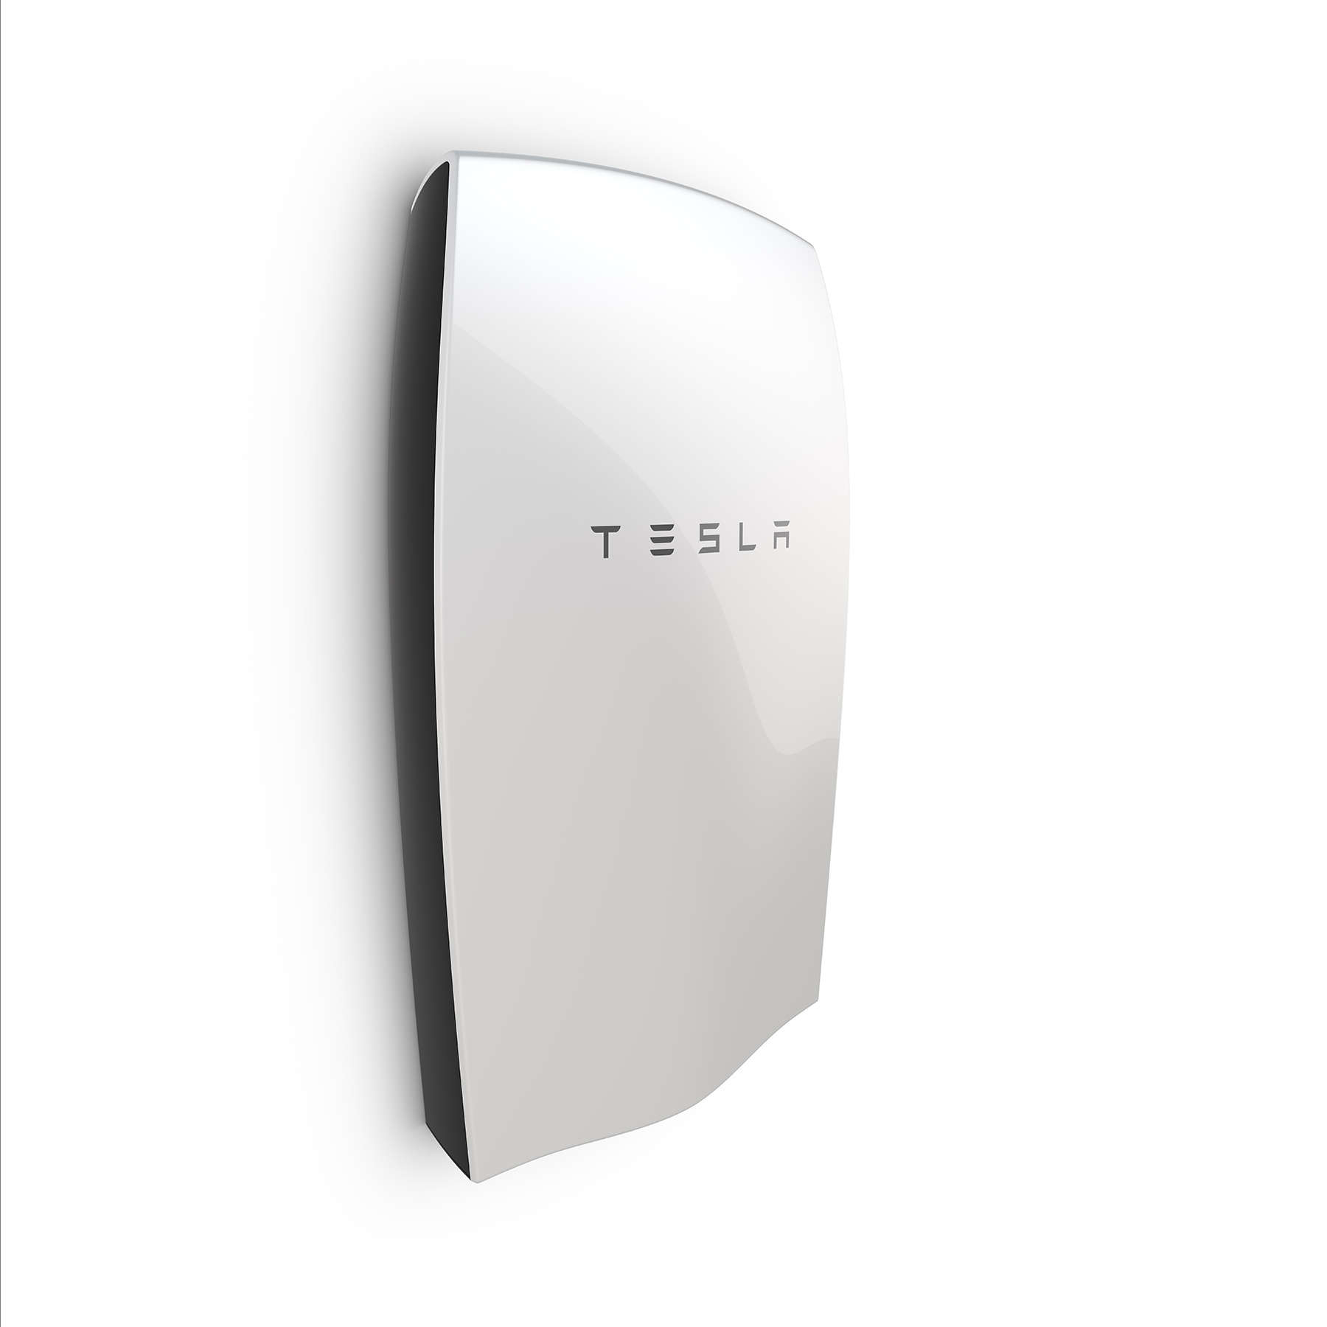
Cena: 3000 $
Kapaciteta: 7 kWh
Moč: 2 kW
Izkoristek: >92 %
5000 ciklov (10 let)

Slide 21
 | Tesla Powerwall | Bosch Powertec BPT-S 5 Hybrid 6.6 | RWE Storage Eco 9.0 | Samsung SDI ESS All-in-one | IBC Solar Sol Store 5.0 Li / LG Chem
Kapaciteta | 7 kWh | 6,6 kWh | 7 kWh | 3,6 kWh | 4,8 kWh
Moč | 3,3 kVA | 5 kVA | 3 kVA | 4,6 kVA | 6 kVA
Cena za baterijski paket (brez razsmernika) | 3000 $ | 11 330 $ | 9030 $ | 4300 $ | 5430 $
Cena na kWh | 429 $ | 1717 $ | 1289 $ | 1222 $ | 1131 $

Slide 22
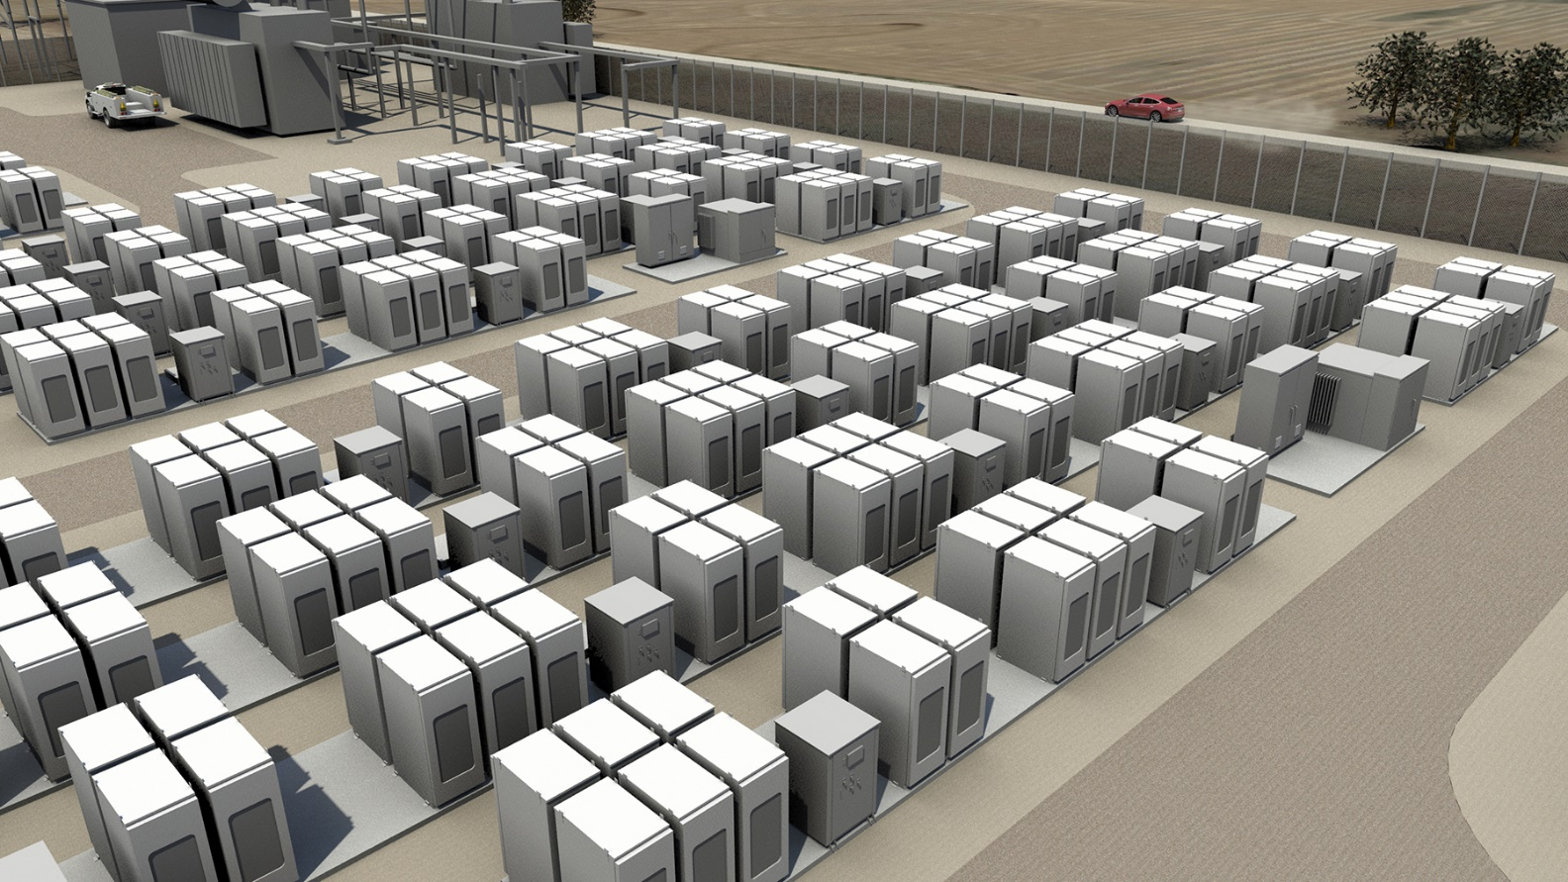
TESLA
veliki električni hranilniki energije za omrežja
250 $/kWh

Slide 23
SKLEP
Z električnimi hranilniki energije lahko pozitivno vplivamo na napetostni profil v omrežju.
Z električnimi hranilniki energije lahko dosežemo večjo gostoto obnovljivih virov v nekem delu omrežja.
Zaradi tehničnih potreb in finančnih spodbud se lahko v bodoče pričakuje velika vlaganja v to tehnologijo.

Slide 24
Hvala za pozornost!

Slide 25
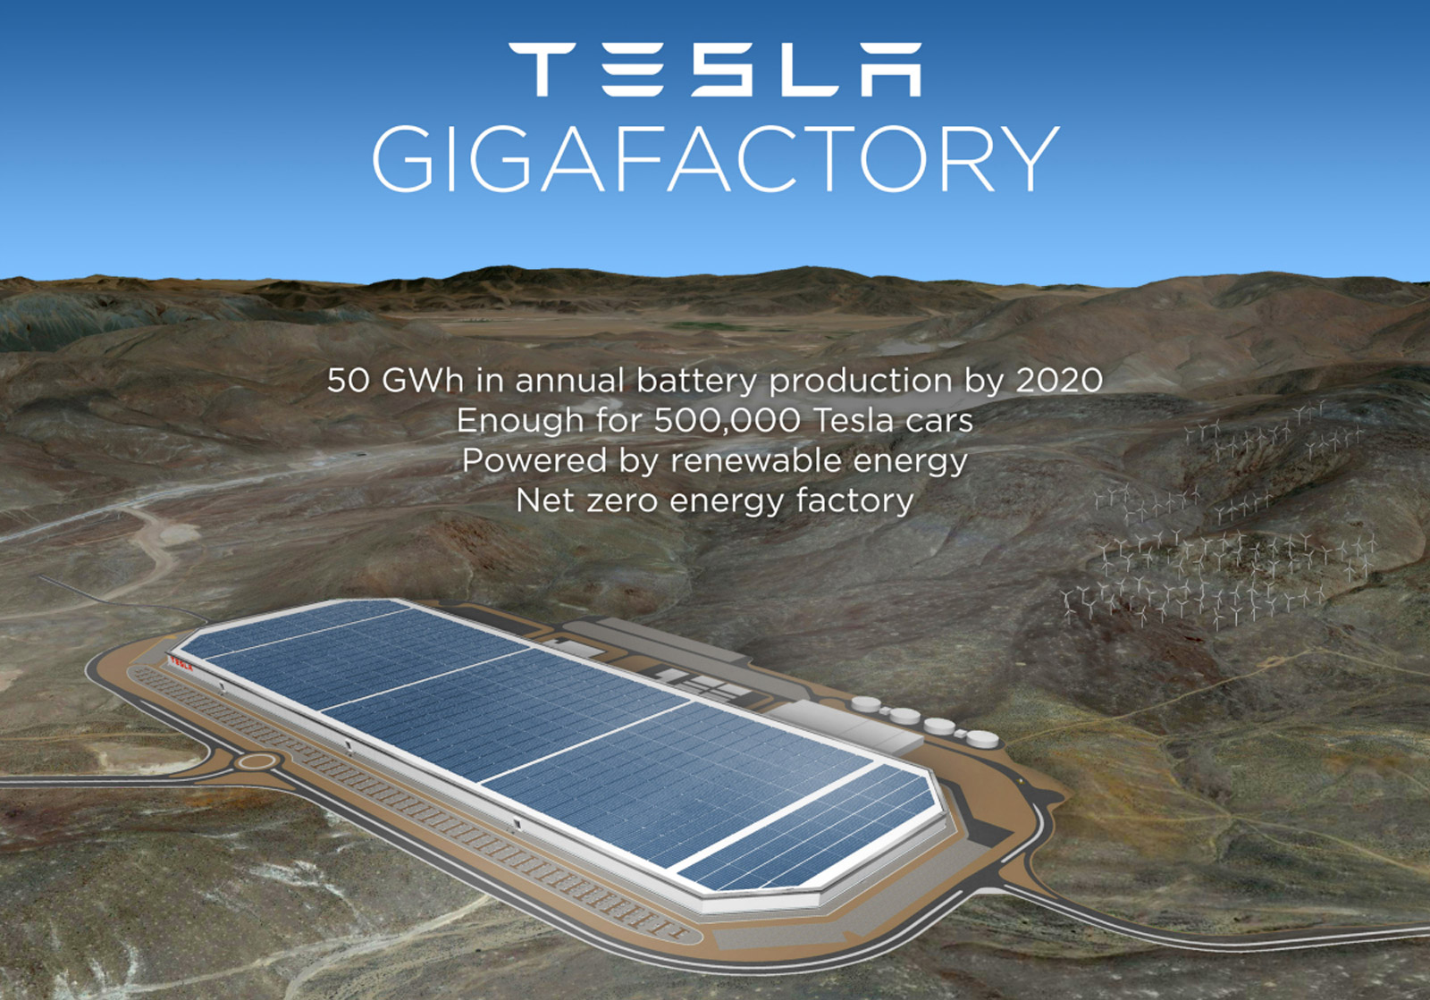

Slide 26
Uporaba električnih hranilnikov energije za:
Časovna premaknitev (Time-shifting)
Zasilno otočno obratovanje
Otočno obratovanje
Stabilizacija frekvence omrežja
Stabilizacija napetosti
Večja gostota obnovljivih virov
Glajenje izhodne moči obnovljivih virov
Ojačitev dela omrežja

